Slide 1
Group-Esi
Zac de la butte aux Bergers – 12, rue du noyer à la malice – 95380 Louvres – France – www.group-esi.com
LOGISTICS FOR FAIRS,CONGRES,EXHIBITIONS,TRANSPORT OF WORKS AND ART and REMOVAL
Nous vous remercions par avance pour votre participation à notre approche RSE dans le cadre de notre certification ISO 20121
1 / 2
BON DE COMMANDE
Nom du salon: ____________________
Facturation:
Société: _______________________
Contact: ______________________________
Tel: ____________________________
E-mail: _______________________________
Adresse facturation: _______________________
________________________________________
Siren (Société françaises): ___________________
TVA (EU): _________________________________
Nom du stand:
_________________________
Hall & N° de stand: ______________________
Représentant sur site:__________________
Tel:__________________
Statut douane: c Import permanent c Import temporaire c Carnet ATA
En totale conformité avec notre politique ISO20121
Nous préconisons fortement l'utilisation de notre service ‘Plateforme déportée)
(Réception et regroupement des marchandises des exposants dans notre plateforme logistique avant livraison sur le salon)
Pas de temps d'attente pour vos transporteurs, respect total des délais de livraison sur votre stand, moins de véhicules autour des sites d'exposition, réduction de Co2.
.
Transport
Entrée Salon
c Déchargement en entrepôt avancé
c Transport par nos soins
c Transport par ESI
Air c Mer c Route
Date et heure de livraison sur stand:________
Sortie Salon
c Enlèvement sur stand et passage en entrepôt
c Transport par nos soins
c Transport par ESI
Air c Mer c Route
Date et heure d’enlèvement sur stand: _______
Détail marchandise
Nb de pieces: ____________ Poids total: _________ Volume Total: __________
Détail ou dimensions de l’envoi: ______________________________________
_________________________________________________________________
Destination après le salon: _____________________________________________________________________________

Slide 2
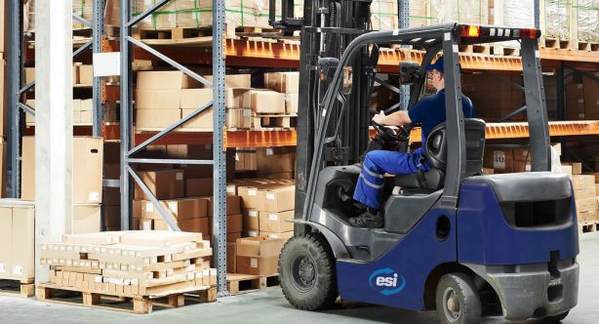
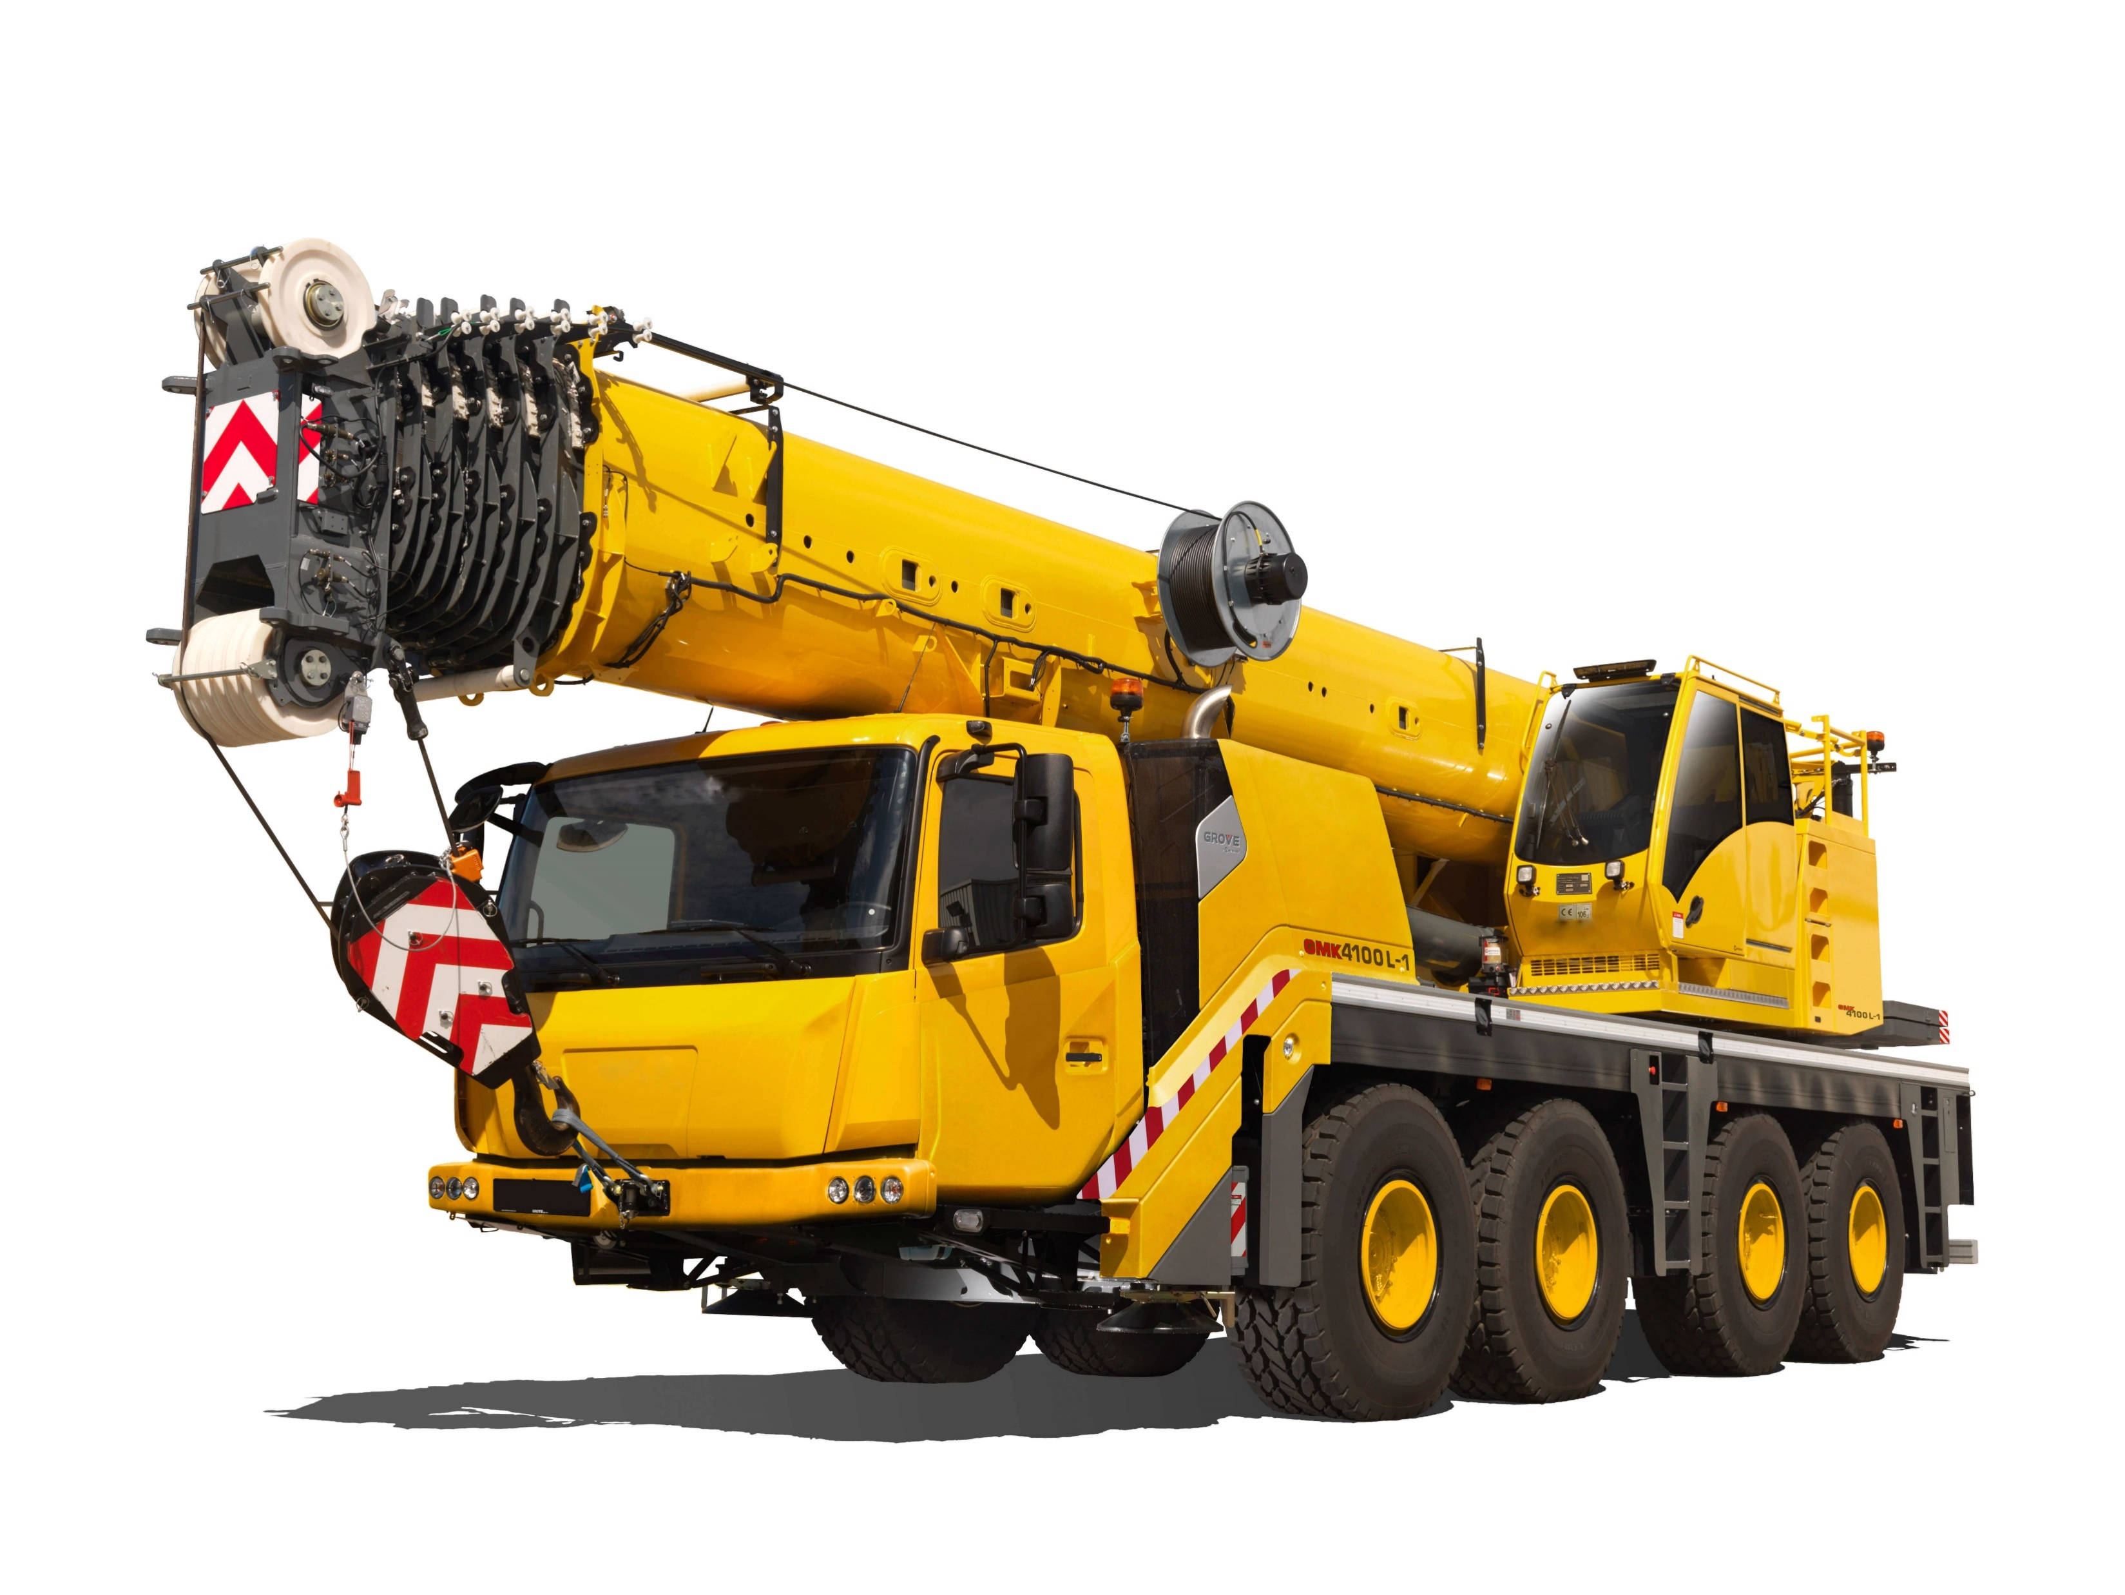
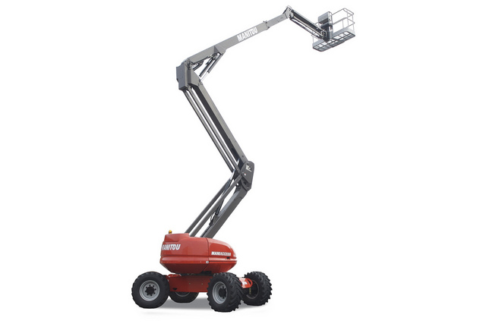
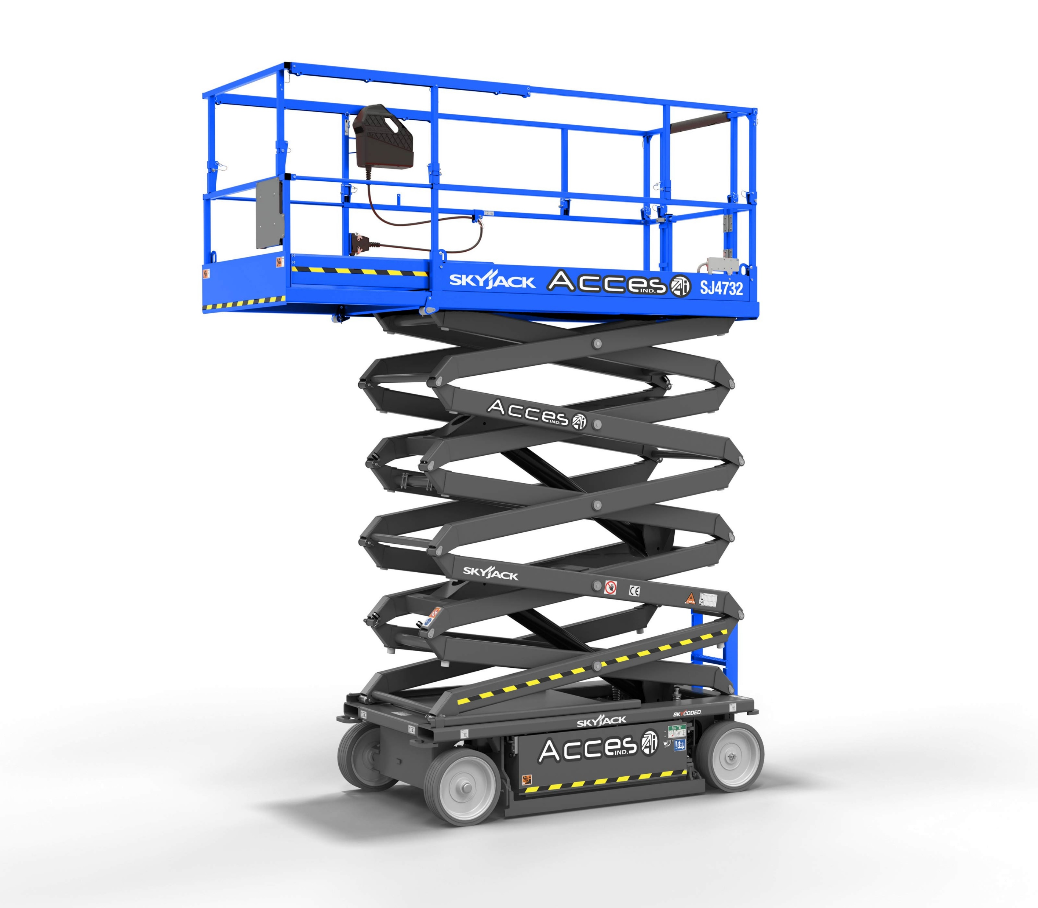
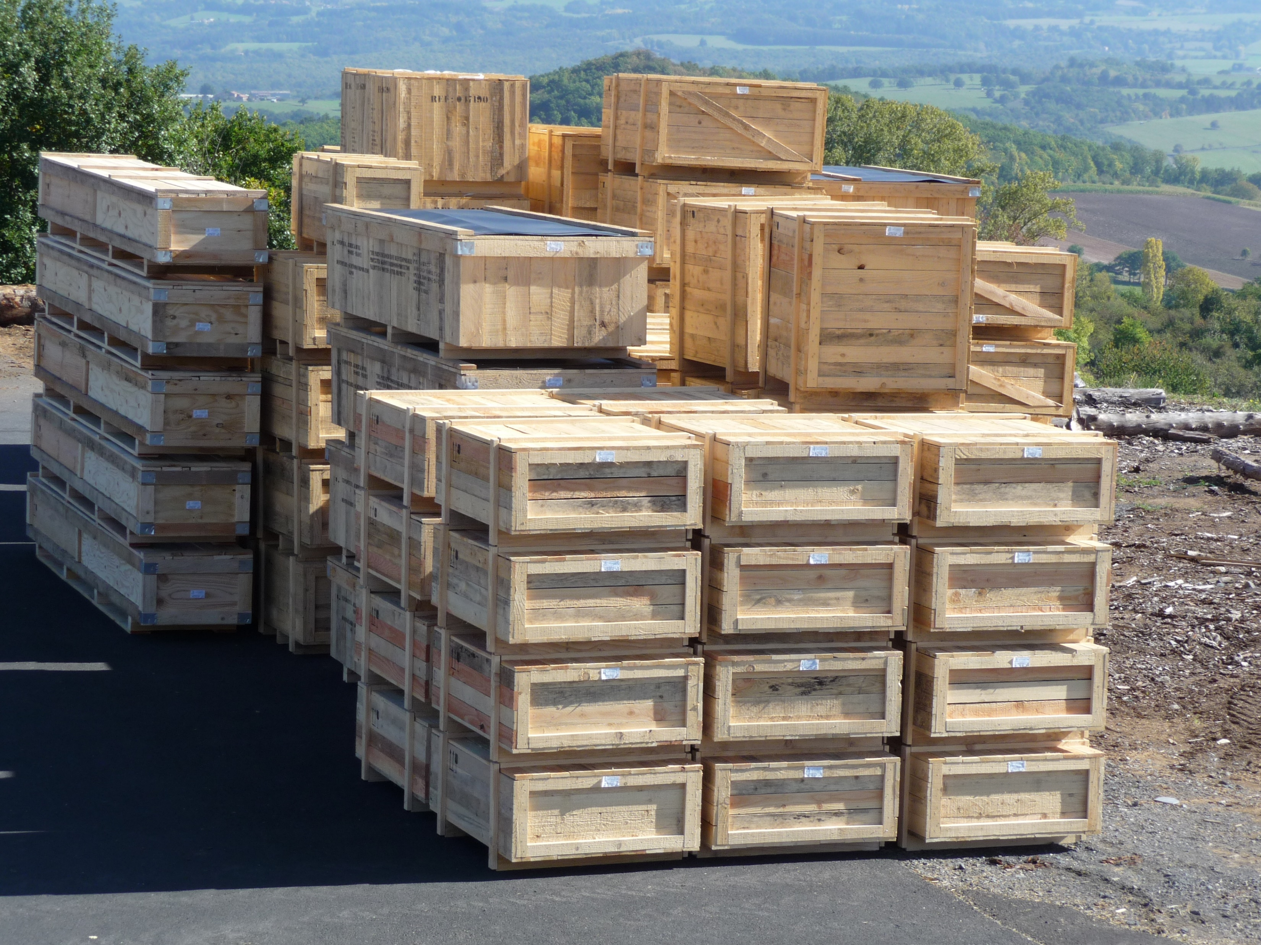
BON DE COMMANDE
2 / 2
Manutention sur site
Chariot élévateur avec conducteur
Déchargement, chargement, manutention…
Grue Mobile avec opérateur
c Chariot 3T
c Chariot 5T
c Chariot 8T
c Chariot 16 T
c Grue 30 T
c Grue 50 T
c Grue 80T et plus
c Elingueur
Nacelle téléscopique
Plateforme élévatrice
c Avec opérateur
c Hauteur de travail 12-14 m
c Hauteur de travail 18-20 m
c Avec opérateur
c Hauteur de travail 8-10 m
c Hauteur de travail 12-14 m
Pour les locations de nacelles et plateforme sans opérateur, un CACES + autorisation de l’employeur sont demandés
c Manutentionnaire
c Emballages vides
c Emballages pleins, outillage, échelles, transpalettes….
c Livraisons journalières pendant l’ouverture salon
Lieu et date: ___________________________________________
Sign: Cachet:
Afin de vous garantir le meilleur service, un envoi de commande au plus tard 3 semaines avant l'opération est vivement recommandé.

